Slide 1
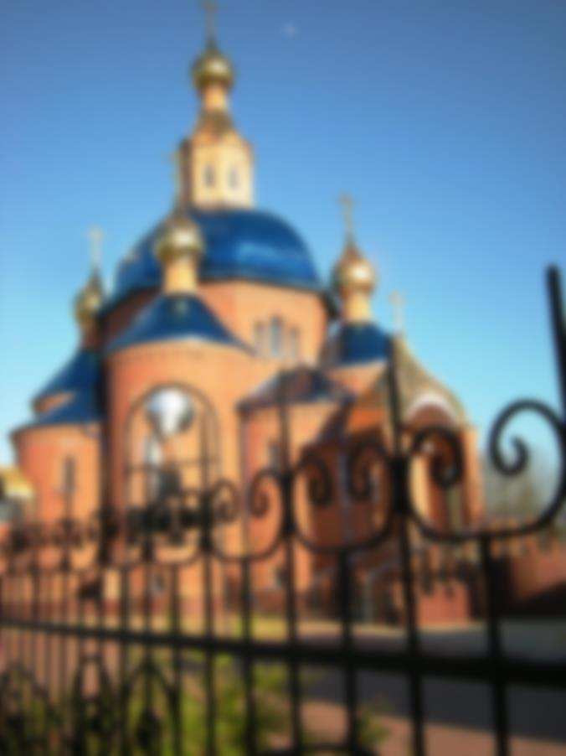

IX Всероссийский конкурс компьютерного творчества
«Моя Россия.
Великое в малом»
Номинация:
«Богатство нашего края»
«Мой храм»
заочная экскурсия
Авторы:
Руснак Аня и Руснак Ира, учащиеся
МУ ДО СЮТ Белгородского района
Белгородской области
Педагог: Дзерович М.А.
2015-2016 учебный год

Slide 2
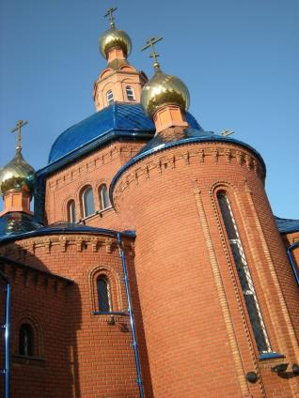
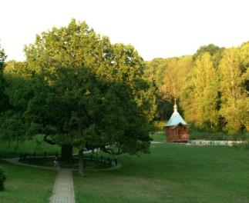
Дубовое. Синие купола.
Бодрова Дарья
В глубине небесной звезды угасали,
Небо золотистой зорькой рассветало.
Дуб былинный старый с ветерком шептался,
И казалось, словно всех обнять пытался.
Он раскинул ветки став надежным домом,
Защищал от ветра всей могучей кроной.
А под куполами, что синее неба,
Пели дивно песни Господу и Деве.
В колокольном звоне небо утонуло.
И в лучах игривых крыльями мелькнули
Ангелы Господни, сея радость всюду.
Радость малой Пасхи - Воскресенья чудо!
В честь иконы светлой Храм построен этот
Людям на спасенье. Пусть лишь будет вера!
Дуб былинный старый, помнишь ли когда-то
Не стояло храма в синих куполах?
И не пели песни, не вещали радость
Ангелы Господни на своих крылах!

Slide 3
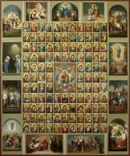
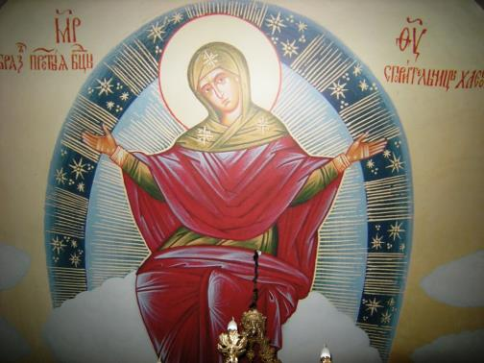
Иконы Пресвятой Богородицы, сколько их, сколько ликов открыла для нас наша Небесная Заступница, наша «Мамочка»!

Slide 4
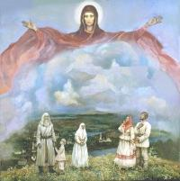
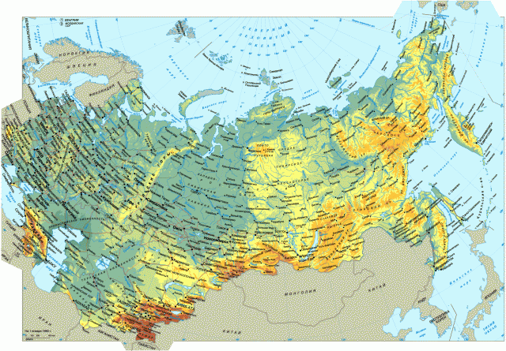
Из покон веков принято считать Русь уделом Пресвятой Богородицы.

Slide 5
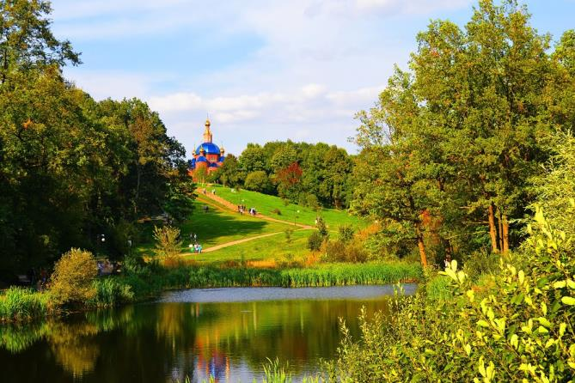
Сколько храмов, часовен посвящено ей!?
Синий, небесный, голубой – цвет Богородицы. Возносятся к небу голубые купола, возносится к нему молитва людей к Пречистой.
Сочетания красных стен и голубых сверкающих куполов нашего храма не оставят равнодушными ни кого. Голубые сверкающие купола видны с разных сторон, при подъезде к поселку, а когда заходишь на территорию храма, то обращаешь внимание с какой любовью и заботой все здесь устроено.

Slide 6
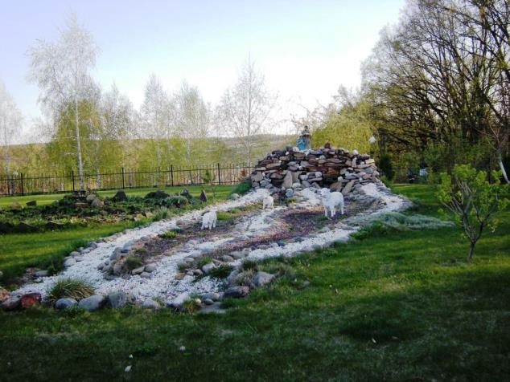
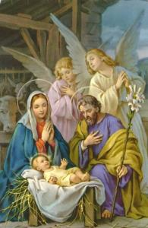
Можно как на машине времени перенестись в далекую Иудею на две тысячи лет назад и поклониться рожденному Христу – это так действует на Вас впечатление от скульптурной композиции, размещенной на альпийской горке среди нежно – зеленных газонов.

Slide 7
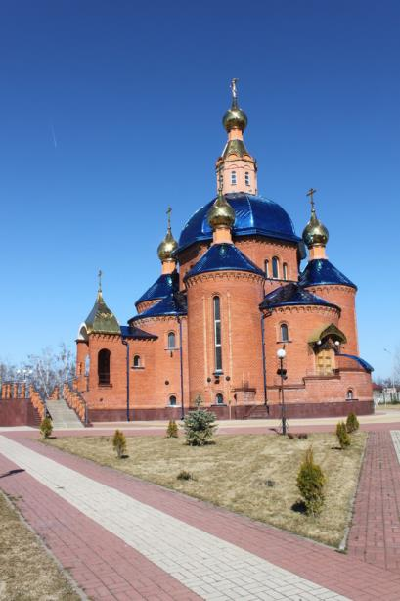
Можно пройти по аллеям и тропинкам вокруг храма, как в Крестном ходе, где среди маленьких туй, сосен и елочек за алтарем храма виден закладной камень, к которому подводят Вас, как будто за руки, розы, высаженные заботливыми руками прихожан, а летом эта аллея к закладному камню превращается в тенистую, из - за винограда, взбирающегося по переплету арочных перекрытий.

Slide 8
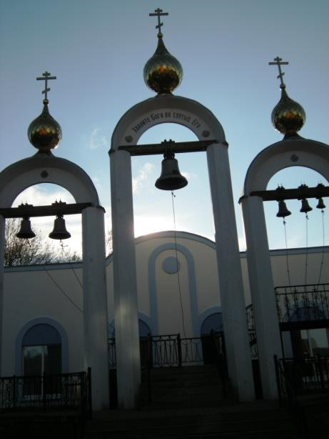
На небольшой площади перед храмом притягивает внимание колокольня, открытая, парящая, как будто – бы Ангел на страже, призывающий всех к молитвенному служению. «Не опоздайтееее, приходитееее» - призывает благовест. А может быть он не один Ангел, а целых три, хвалят Христа при перезвоне…

Slide 9
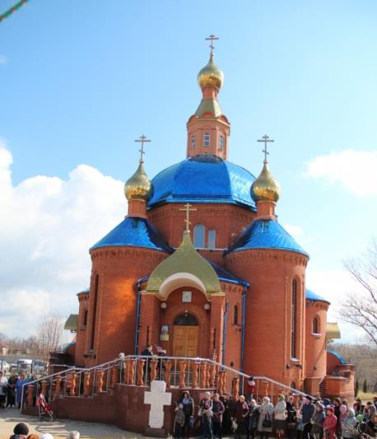
Так хорошо! На душе покой! Душа зовет, она слышит призыв: «Придите ко Мне все труждающиеся и обременненые и Я упокою Вас» (Евангелие от Матфея Гл.11. стих 28).
Мы поднимаемся по ступеням храма, крыльцо которого украшает Распятие и словно Христос поднимает нас и несет. Зайдем вместе с Ним и к Нему под тихие своды храма.

Slide 10
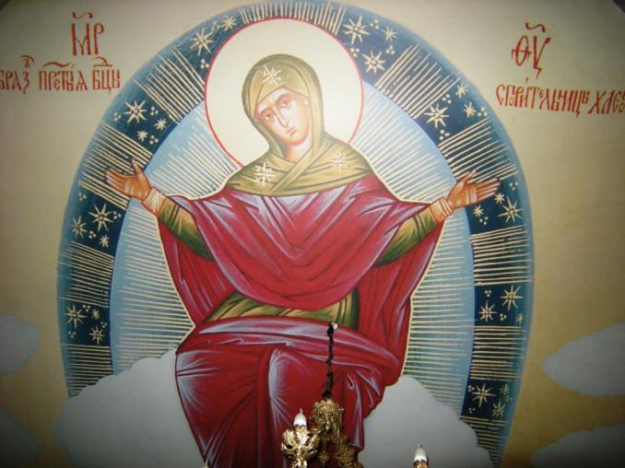
Храм лаконичен, красив и благолепен, своды его украшают иконы на баннере. Пресвятая Богородица Спорительница Хлебов встречает Вас с распростертыми объятиями

Slide 11
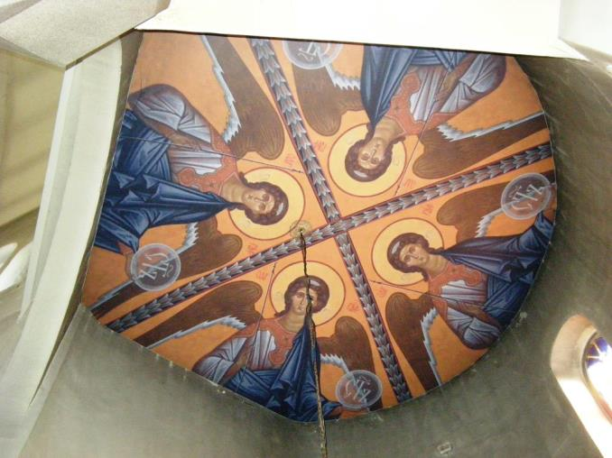
Поверните направо и с Её Божественных рук попадёте под крылья Серафимов,

Slide 12
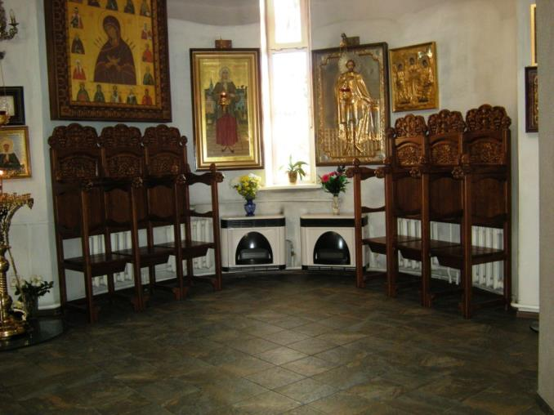
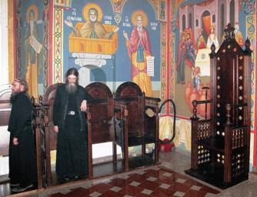
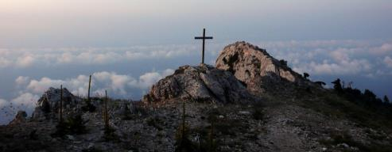
а двигаясь дальше мимо резных стасидий, которые, кстати, переносят Вас на Святую гору Афон…

Slide 13
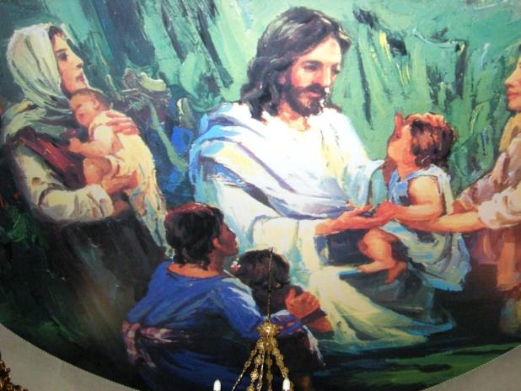
увидите, как Христос благословляет детей и взирает на вас Своим кротким взором, призывая довериться Ему.

Slide 14
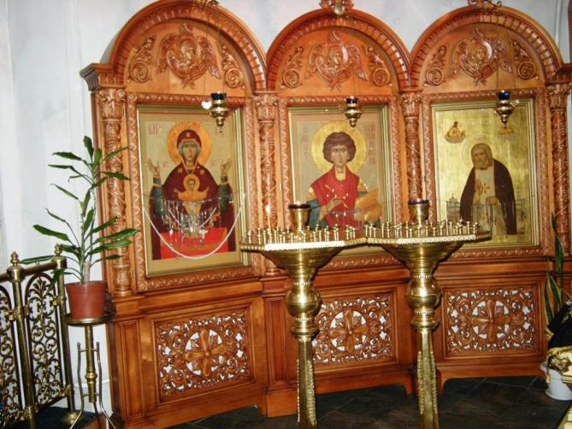
Опуская взгляд, сталкиваешься с ясными глазами небожителей, это батюшка Серафим Саровский, святой Пантелеймон Целитель, Матушка Богородица Неупиваемая Чаша, смотрят на вас из резных напольных кивотов.

Slide 15
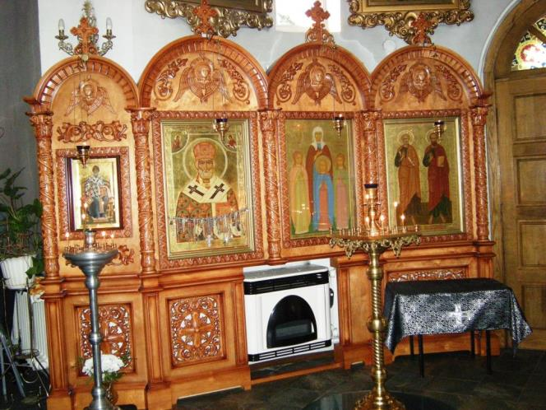
А на другой, северной стороне вас встречают Спиридон Тримифутский, Николай Чудотворец, великомученицы Вера, Надежда, Любовь и мамочка их София.

Slide 16
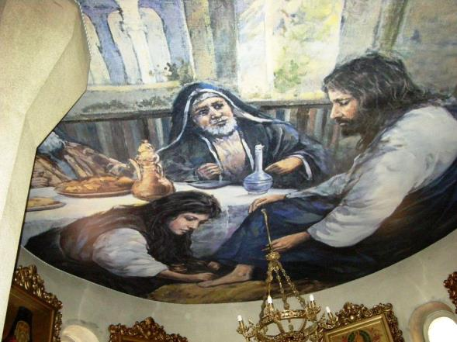
И хочется припасть к ногам Спасителя и отереть их своими волосами как это делает Мария Магдалина, взирающая на нас с картины над нашими головами.

Slide 17
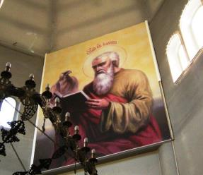
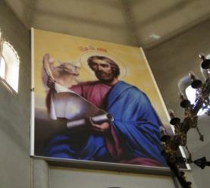
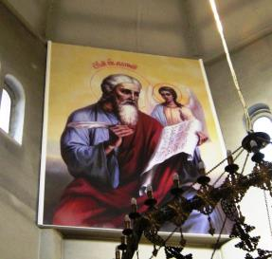
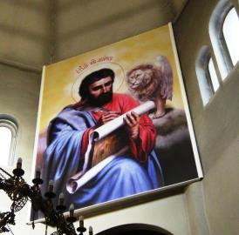
Но мы ловим взгляды Евангелистов: Марка, Матфея, Иоанна, Луки смотрящие на нас с парусов барабана, держащего купол, подталкивающие наши молитвы к Богу, поднимающие их с земли к небесам и хочется молиться, чтобы и нашу скромную молитву, они унесли к небесам.

Slide 18
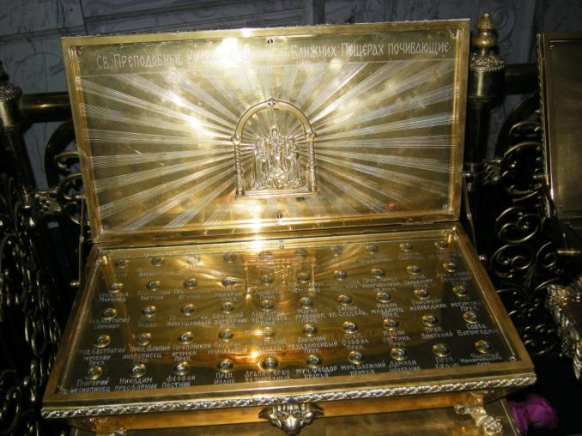
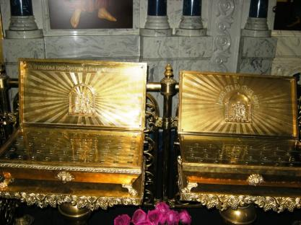
А с правой стороны солеи к нам обращаются святые подвижники Киево–Печерской Лавры, они находятся в ковчежцах, как будто бы мы и впрямь в ближних и дальних пещерах Киева.

Slide 19
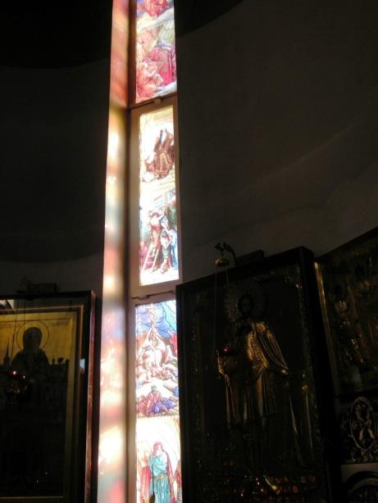
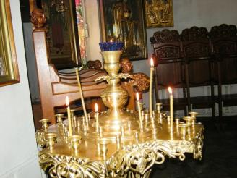
Сквозь витражные окна с картинами из истории Ветхого и Нового Завета тихо проникает солнечный свет, играя на стенах, иконах, подсвечниках храма.

Slide 20
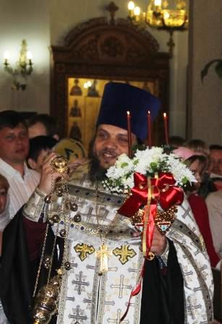
Тихо, торжественно, зазвенели колокольчики кадила…
Сквозь солнечные лучи вьется дым фимиама…
Звучит возглас, запели певчие на клиросе…
Начинается служба…

Slide 21
Источники
Текст к фильму совместный труд воспитанников Воскресной школы храма в честь иконы Божией Матери Спорительница хлебов
Сайты храма в честь иконы Божией Матери Спорительница хлебов: sporitelnica.prihod.ru, sporitelnisa.ru
Личный фотоархив педагога дополнительного образования Дзерович М.А.

